Slide 1
UKRATKO O EU-u
© EUROPEAN UNION

Slide 2
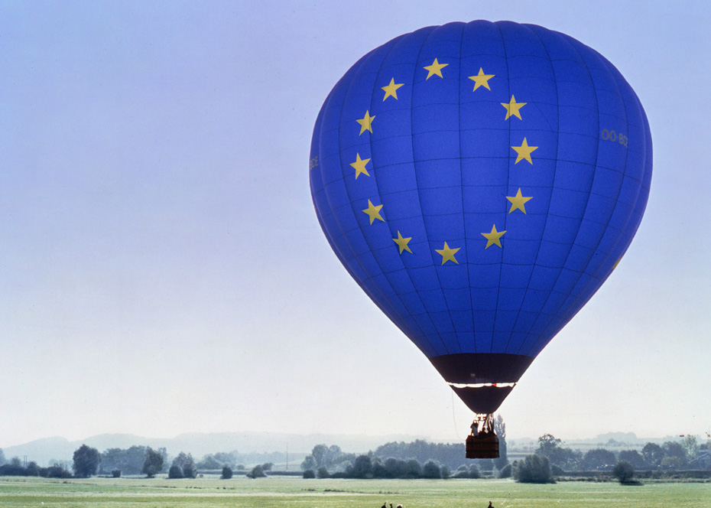
© EUROPEAN UNION
SADRŽAJ
ŠTO JE TO EUROPA?
EUROPSKI PROJEKT
ŠTO EU RADI?
KAKO EU FUNKCIONIRA?
GDJE MOGU DOZNATI VIŠE?
OSTANIMO U KONTAKTU

Slide 3
ŠTO JE TO EUROPA?

Slide 4
OSJEĆATE LI SE KAO EUROPLJANI?
ŠTO U VAMA BUDI TAJ OSJEĆAJ?
© EUROPEAN UNION

Slide 5
TABLE OF CONTENTS
© PUBLIC DOMAIN
Notes:
Liberale da Verona, „Otmica Europe”, oko 1470., ulje na topoli, Louvre.
Na slici je prikazano kako Zeus u tijelu bijelog bika otima feničku princezu Europu i odnosi je s otoka Krete. Prema jednoj od teorija kontinent Europa dobio je ime po toj princezi.

Slide 6
OSNOVE
EUROPA:
jedan od šest kontinenata
EU:
447 milijuna građana
EUROPA:
44 zemlje
EUROPA:
više od 700 milijuna ljudi
EU:
27 zemalja
ŠTO JE TO EUROPA?
Notes:
Što je to Europa?
Jedan od šest svjetskih kontinenata.
Obuhvaća 44 zemlje.
Ima više od 700 milijuna stanovnika.
Što je Europska unija?
Europska unija je gospodarska i politička unija 27 europskih zemalja, takozvanih država članica, koje su se odlučile udružiti kako bi zajedno izgradile bolju budućnost.
Ima otprilike 447 milijuna stanovnika.
Europska unija svojim građanima olakšava da zajedno žive, rade i putuju u druge države članice.

Slide 7
EUROPSKA KULTURA
Europska kultura i raznolikost vuku korijene iz:
stare Grčke i Rima
reformacije i prosvjetiteljstva
parlamentarizma i socijalnih prava
ŠTO JE TO EUROPA?
© EUROPEAN UNION
Notes:
Važne faze u stvaranju moderne Europe uključuju:
osnivanje starog Rima i stare Grčke, temelja europske demokracije, vlade i kulture
reformaciju, koja je u 16. i 17. stoljeću promijenila europski pristup religiji
prosvjetiteljstvo, intelektualni, politički i ideološki pokret iz 18. stoljeća u kojem su se veličali logika i razum te su postavljeni temelji suvremene znanosti i politike
nastanak parlamentarizma, na kojem se temelje suvremene europske vlade
razvoj socijalnih prava u 19. i 20. stoljeću, zahvaljujući kojima europski građani danas uživaju sigurnost u poslovnom i privatnom životu.

Slide 8
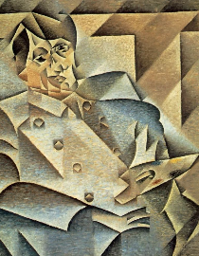
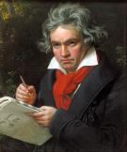
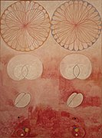
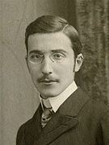
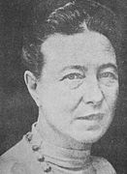
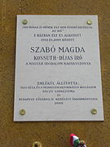
EUROPSKI UMJETNICI
Stoljećima su novi stilovi u glazbi, arhitekturi i književnosti nadahnjivali europske umjetnike.
Među njima su:
2
© PUBLIC DOMAIN
Stefan Zweig
Wisława Szymborska
Simone de Beauvoir
Magda Szabó
1
© PUBLIC DOMAIN
Pablo Picasso
Ludwig van Beethoven
Alfons Mucha
Hilma af Klint
3
© PUBLIC DOMAIN
4
© PUBLIC DOMAIN
ŠTO JE TO EUROPA?
6
© PUBLIC DOMAIN
5
© PUBLIC DOMAIN
7
© PUBLIC DOMAIN
8
© PUBLIC DOMAIN
Notes:
Pablo Picasso: španjolski umjetnik, poznat kao suosnivač kubizma (uz Georgesa Braquea). Vjerojatno znate za njegova dva najpoznatija djela – „Guernicu” i „Gospođice iz Avignona”.
Ludwig van Beethoven: njemački skladatelj i pijanist poznat po simfonijama. Beethoven je bio ključna figura u prijelazu s klasicizma na romantizam u zapadnjačkoj glazbi. On je skladao „Odu radosti”, koja je kasnije postala europska himna.
Alfons Mucha: taj češki slikar i ilustrator jedan je od predstavnika pravca art nouveau ili secesije. Među njegovim su najpoznatijim slikama „Voće” (1897.) i „Slavenska epopeja” (1910. – 1928.), na kojima je prikazana povijest svih slavenskih naroda.
Hilma af Klint bila je švedska slikarica. Njezine apstraktne slike na temu duhovnosti, životnih ciklusa, spirala, geometrije i teorije boja smatraju se jednima od najranijih apstraktnih djela u zapadnoj umjetnosti.
Stefan Zweig: austrijski romanopisac, dramaturg, novinar i biograf. Možda ste čuli za jedno od njegovih najpoznatijih djela, „Kraljevska igra i druge priče” (1941.). To je zbirka pet genijalnih i kreativnih psiholoških trilera.
Wisława Szymborska: poljska pjesnikinja, esejistkinja i prevoditeljica kojoj je 1996. dodijeljena Nobelova nagrada za književnost. Jedna je od njezinih najpoznatijih zbirki pjesama „Vidik sa zrnom pijeska”.
Simone de Beauvoir bila je francuska spisateljica, filozofkinja i esejistkinja. Jedno je od njezinih najpoznatijih djela autobiografski roman „Uspomene dobro odgojene djevojke” (1958.), u kojem je opisala svoje djetinjstvo.
Magda Szabó bila je mađarska spisateljica, autorica drama, eseja, studija, memoara, poezije i dječje književnosti. Njezin roman pod naslovom „Az ajtó” (Vrata) objavljen je 1987. te je jedno od njezinih djela koja su u svijetu najpoznatija.
Koje još europske umjetnike znate?

Slide 9
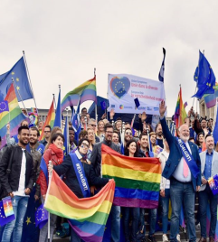
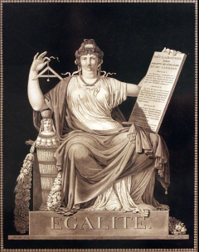
EUROPSKE VRIJEDNOSTI
Ljudsko dostojanstvo
Sloboda
Demokracija
Jednakost
Vladavina prava
Ljudska prava
© EUROPEAN UNION
© PUBLIC DOMAIN
ŠTO JE TO EUROPA?
Notes:
Svaka zemlja EU-a ima vlastitu kulturu, jezik(e) i tradicije. No sve one imaju i zajedničke vrijednosti koje moraju poštovati žele li biti dio Europske unije.
Ljudsko dostojanstvo
Sloboda
Demokracija
Jednakost
Vladavina prava
Ljudska prava
Koja je od europskih vrijednosti za vas najvažnija i zašto?

Slide 10
24 SLUŽBENA JEZIKA EU-a
ŠTO JE TO EUROPA?
Notes:
Europska unija ima 24 službena jezika:
bugarski
hrvatski
češki
danski
nizozemski
engleski
estonski
finski
francuski
njemački
grčki
mađarski
irski
talijanski
latvijski
litavski
malteški
poljski
portugalski
rumunjski
slovački
slovenski
španjolski
švedski
Govorite li koji jezik EU-a osim svojeg materinskog?
Razumijete li kad vam netko na drugom jeziku EU-a kaže „hvala”?

Slide 11
SKUPINE JEZIKA EUROPSKE UNIJE
24 SLUŽBENA JEZIKA EU-a
slavenski: bugarski, češki, hrvatski, poljski, slovački i slovenski
germanski: danski, njemački, engleski, nizozemski i švedski
romanski: španjolski, francuski, talijanski, portugalski i rumunjski
ostali: estonski i finski, grčki, irski, litavski i latvijski, mađarski, malteški
ŠTO JE TO EUROPA?
Notes:
Europska unija ima 24 službena jezika iz različitih jezičnih porodica:
Germanski jezici: danski, njemački, engleski, nizozemski i švedski.
Romanski jezici: španjolski, francuski, talijanski, portugalski i rumunjski.
Slavenski jezici: bugarski, češki, hrvatski, poljski, slovački i slovenski.
Jezici EU-a koji ne pripadaju nijednoj od tih triju porodica:
estonski i finski
grčki
irski
litavski i latvijski
mađarski
malteški

Slide 12
EUROPSKI PROJEKT

Slide 13
KOJE SU ZEMLJE UTEMELJILE EUROPSKU UNIJU I ZAŠTO?
© EUROPEAN UNION
Notes:
Europska unija osnovana je kako bi se stalo na kraj čestim krvavim ratovima među susjednim zemljama, koji su kulminirali Drugim svjetskim ratom.
Od 1950. Europska zajednica za ugljen i čelik počela je ekonomski i politički ujedinjavati europske zemlje kako bi osigurala trajan mir.
Zemlje koje su utemeljile Europsku uniju su:
Belgija
Njemačka
Francuska
Italija
Luksemburg
Nizozemska

Slide 14
OD RATA DO MIRA
© PUBLIC DOMAIN
1914.
1918.
1939.
1945.
© PUBLIC DOMAIN
© PUBLIC DOMAIN
© PUBLIC DOMAIN
EUROPSKI PROJEKT
Notes:
Europski narodi nisu uvijek živjeli u miru. Europsku su povijest obilježili mnogi ratovi.
U 20. stoljeću vodila su se dva svjetska rata:
Prvi svjetski rat od 1914. do 1918.
Drugi svjetski rat od 1939. do 1945.

Slide 15
OD RATA DO MIRA
© EUROPEAN UNION
Mir je bio jedan od ciljeva koji je doveo do stvaranja Europske unije
EU je 2012. dobio Nobelovu nagradu za mir
EUROPSKI PROJEKT
Notes:
Unatoč povremenim nesuglasicama među njegovim članicama, temeljna načela EU-a nisu se mijenjala posljednjih 70 godina. Sprečavanje budućih sukoba jedan je od ciljeva koji je doveo do stvaranja Europske unije.
Zahvaljujući neumornom promicanju mira, demokracije i ljudskih prava u Europi i svijetu Europska unija je 2012. dobila Nobelovu nagradu za mir.

Slide 16
STVARANJE EUROPSKE UNIJE
1951.
Europska zajednica za ugljen i čelik
1995.
Schengenski sporazum
2020.
NextGenerationEU
1945.
kraj Drugog svjetskog rata
2004.
proširenje prema istoku
1992.
Ugovor iz Maastrichta
1950.
1993.
jedinstveno tržište
2007.
Ugovor iz Lisabona
Schumanova deklaracija
1957.
2002.
Ugovor iz Rima
euro
EUROPSKI PROJEKT
Notes:
Glavni koraci prema stvaranju Europske unije
U razdoblju od 1945. do 1950. neki su europski političari, među kojima su bili Robert Schuman, Simone Veil, Jean Monnet, Alcide de Gasperi i Konrad Adenauer započeli postupak stvaranja Europske unije u kojoj danas živimo.
1950. – Schumanova deklaracija – Robert Schuman (tadašnji francuski ministar vanjskih poslova) 9. svibnja 1950. predložio je da se proizvodnjom ugljena i čelika, sirovina koje su se upotrebljavale u pripremama za rat, upravlja zajednički kako se nijedna zemlja ne bi mogla potajno naoružavati i okrenuti protiv drugih. Jedan je od njegovih najpoznatijih citata: „Europa se neće stvoriti odjednom ni prema jednom jedinstvenom planu. Izgradit će se konkretnim postignućima koja će prvo stvoriti istinsku solidarnost”.
1951. – začetak Europske zajednice za ugljen i čelik – Belgija, Francuska, Njemačka, Italija, Luksemburg i Nizozemska dogovorili su se da će ujediniti svoje industrije ugljena i čelika.
1957. – Ugovor iz Rima – Šest zemalja osnivačica odlučilo je proširiti suradnju na druge gospodarske sektore te su osnovane Europska ekonomska zajednica (EEZ) i Europska zajednica za atomsku energiju (Euratom).
1992. – Ugovor iz Maastrichta – Zajednici se s vremenom pridružilo još zemalja, a Ugovor iz Maastrichta označio je začetak današnje Europske unije.
politička i gospodarska unija
bez kontrola na granicama između zemalja koje su dio schengenskog područja (1995.)
jedinstvena valuta u zemljama koje su uvele euro.
1993. – jedinstveno tržište stvoreno je kako bi se osiguralo slobodno kretanje robe, usluga, kapitala i osoba u EU-u. EU je uklonio tehničke, pravne i birokratske prepreke kako bi građanima i poduzećima omogućio slobodno trgovanje i poslovanje u cijelom EU-u. Uz 27 država članica EU-a članice europskog jedinstvenog tržišta su i Island, Lihtenštajn, Norveška i Švicarska.
1995. – Schengenskim sporazumom ukinute su sve granične kontrole među sedam zemalja koje su ga potpisale.
2002. – euro postaje službena valuta u 12 država članica EU-a.
2004. – najveće širenje Europske unije u smislu veličine područja, broja država članica i ukupnog stanovništva. EU-u je pristupilo deset novih zemalja: Cipar, Češka, Estonija, Latvija, Litva, Mađarska, Malta, Poljska, Slovačka i Slovenija. To proširenje značilo je ponovno ujedinjenje Europe, koju su pola stoljeća razdvajali željezna zavjesa i hladni rat.
2007. – Ugovorom iz Lisabona uvedena je nova struktura kojom se EU-u daje veća uloga u svijetu, kao i veća važnost glasovima građana i nacionalnih vlada.
2020. – NextGenerationEU je paket za gospodarski oporavak, zamišljen kao potpora zemljama EU-a koje je pogodila pandemija bolesti COVID-19. Cilj mu je ojačati Europu i preobraziti gospodarstva i društva EU-a na dobrobit sviju.

Slide 17
ZEMLJE EU-a
Belgija, Njemačka, Francuska, Italija, Luksemburg i Nizozemska
1951.
Finska
1973.
Danska, Irska, Ujedinjeno Kraljevstvo (Ujedinjeno Kraljevstvo napustila je EU 2020.)
Švedska
Estonija
Danska
Latvija
Irska
Litva
1981.
Grčka
Ujedinjeno Kraljevstvo
1986.
Španjolska i Portugal
Nizozemska
Poljska
Belgija
Njemačka
1995.
Luksemburg
Češka
Austrija, Finska, Švedska
Francuska
Slovačka
Austrija
Mađarska
Češka, Estonija, Cipar, Latvija, Litva, Mađarska, Malta, Poljska, Slovenija i Slovačka
Slovenija
Rumunjska
Hrvatska
2004.
Portugal
Italija
Španjolska
Bugarska
2007.
Bugarska, Rumunjska
Grčka
2013.
Hrvatska
Malta
Cipar
EUROPSKI PROJEKT
Notes:
S vremenom se sve više zemalja pridruživalo Europskom projektu.

Slide 18
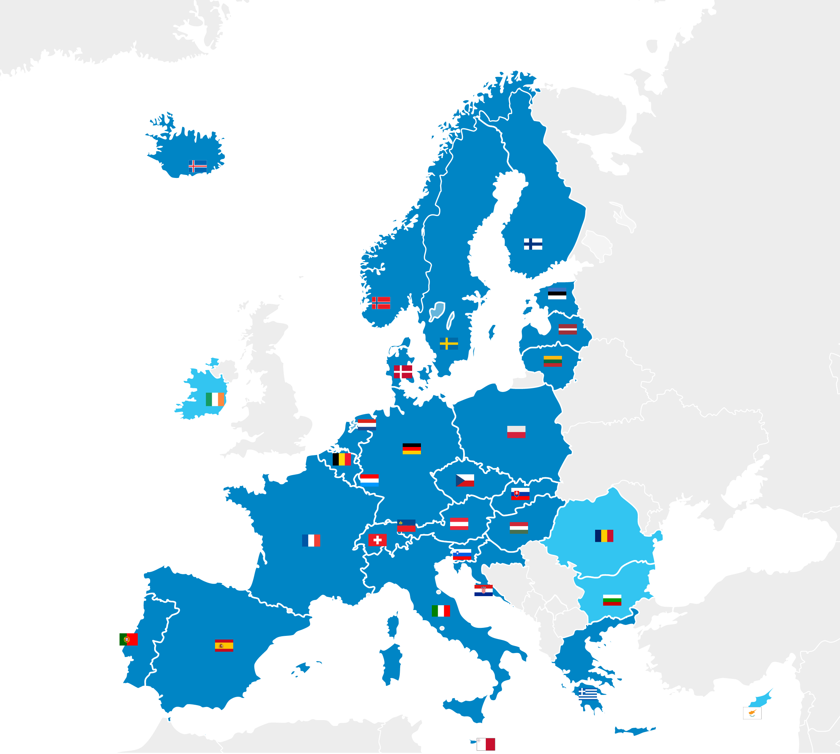
SCHENGENSKI PROSTOR
Jeste li znali da među 27 zemalja schengenskog prostora možete putovati bez pokazivanja putovnice na granicama?
EUROPSKI PROJEKT
Države članice EU-a koje su dio schengenskog prostora​
Države članice EU-a koje nisu dio schengenskog prostora​
Notes:
Uspostavom schengenskog područja 1995. zemlje EU-a obustavile su kontrole na svojim granicama.
Građani EU-a mogu se slobodno kretati na tom području. Schengensko područje čine 23 zemlje EU-a (Austrija, Belgija, Češka, Danska, Estonija, Finska, Francuska, Grčka, Hrvatska, Irska, Italija, Latvija, Litva, Luksemburg, Mađarska, Malta, Nizozemska, Njemačka, Poljska, Portugal, Slovačka, Slovenija, Španjolska, Švedska) i četiri zemlje izvan EU-a (Island, Lihtenštajn, Norveška i Švicarska).

Slide 19
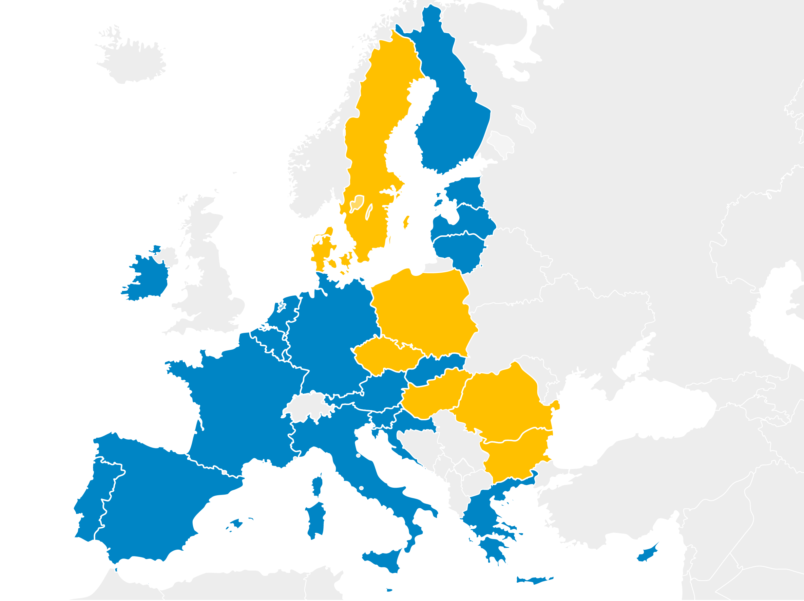
EUROPODRUČJE
Euro je danas službena valuta u 20 država članica
EUROPSKI PROJEKT
Države članice EU-a koje koriste euro
Države članice EU-a koje ne koriste euro
Notes:
Euro je zamijenio bivše nacionalne valute i trenutačno ga upotrebljava 20 od 27 država članica EU-a: Austrija, Belgija, Cipar, Estonija, Finska, Francuska, Grčka, Hrvatska, Irska, Italija, Latvija, Litva, Luksemburg, Malta, Nizozemska, Njemačka, Portugal, Slovačka, Slovenija i Španjolska.

Slide 20
ŠTO EU RADI?

Slide 21
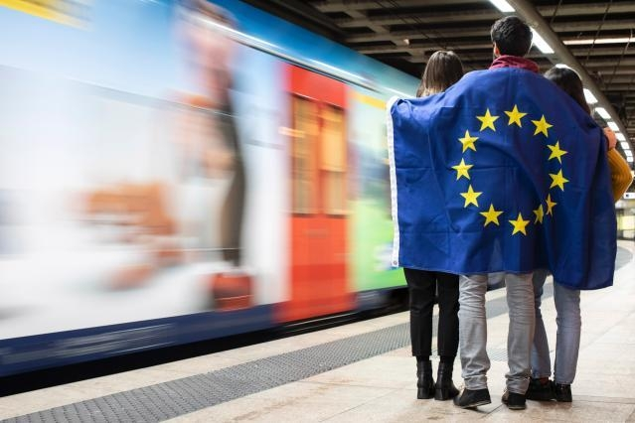
© EUROPEAN UNION
ŠTO MISLITE, KAKO EUROPSKA UNIJA UTJEČE NA VAŠ ŽIVOT?

Slide 22
UČENJE, RAD I VOLONTIRANJE
© EUROPEAN UNION
Program Garancija za mlade
EURES
ERASMUS+
Europske snage solidarnosti
© EUROPEAN UNION
© EUROPEAN UNION
© EUROPEAN UNION
ŠTO EU RADI?
Notes:
Program Garancija za mlade zamišljen je kao potpora mladima da nastave obrazovanje ili steknu vještine koje će im pomoći da pronađu posao.
Stranice za poslovnu mobilnost EURES mladima pomažu da počnu tražiti posao, pripravništvo ili naukovanje u drugoj državi članici EU-a. Osim toga, na tim stranicama poslodavci traže potencijalne zaposlenike iz drugih država članica.
U programu Erasmus+ mogu sudjelovati i mladi i odrasli iz država članica i iz zemalja izvan EU-a. Taj program omogućuje im da studiraju, osposobljavaju se ili sudjeluju u razmjenama mladih u nekoj od 33 zemlje u Europi i šire.
Program Europske snage solidarnosti mladim odraslim osobama nudi prilike da volontiraju u inozemstvu (ili u svojoj zemlji) i angažiraju se oko teme koja im je važna. To vrijedno iskustvo omogućuje im da razviju svoje vještine i kompetencije.
Saznajte više na: Rad i učenje (europa.eu)

Slide 23
PUTOVANJA
Discover EU
Zdravstvena skrb
Prava putnika
Pristup digitalnim pretplatama
Besplatan roaming
© EUROPEAN UNION
© EUROPEAN UNION
© EUROPEAN UNION
© EUROPEAN UNION
© EUROPEAN UNION
ŠTO EU RADI?
Notes:
DiscoverEU je inicijativa Europske unije koja osamnaestogodišnjacima nudi priliku da putujući upoznaju Europu.
Dok ste u inozemstvu, svoj mobitel možete koristiti kao kod kuće, bez plaćanja dodatnih naknada.
Ako vam otkažu let ili vožnju autobusom, vlakom ili brodom, dobit ćete povrat novca jer ste zaštićeni nizom prava putnika.
U hitnim slučajevima možete dobiti zdravstvenu skrb u bilo kojoj zemlji EU-a zahvaljujući europskoj kartici zdravstvenog osiguranja.
Na putovanju možete nastaviti gledati svoje najdraže serije jer vam EU jamči neometan pristup digitalnom sadržaju na koji ste pretplaćeni.

Slide 24
…I JOŠ MNOGO TOGA
EU u svijetu
Angažman
Prava potrošača i sigurnost
Projekti koje financira EU
Zaštita okoliša
© EUROPEAN UNION
© EUROPEAN UNION
© EUROPEAN UNION
© EUROPEAN UNION
© EUROPEAN UNION
ŠTO EU RADI?
Notes:
Kako se angažirati: oblikovanju Europe možete pridonijeti na različite načine:
glasanjem na izborima za Europski parlament: u većini država članica EU-a dobna granica za glasanje je 18, u Grčkoj 17, a u Austriji i Malti 16 godina Belgija i Njemačka nedavno su spustile dobnu granicu za glasanje na europskim izborima na 16 godina.
pokretanjem ili podupiranjem europskih građanskih inicijativa, kojima se EU poziva da predloži nove propise o određenom pitanju u svojoj nadležnosti
sudjelovanjem u dijalozima s građanima koji se održavaju u cijelom EU-u, a na kojima možete s predstavnicima EU-a raspravljati o europskim pitanjima
Zaštita okoliša:
Borba protiv klimatskih promjena jedan je od prioriteta EU-a. Sve države članice složile su se da bi do 2030. trebale: drastično smanjiti emisije stakleničkih plinova i potrošnju energije te proizvoditi više energije iz obnovljivih izvora (kao što su vjetar, sunce ili voda).
Natura 2000 je mreža zaštićenih područja u EU-u. Ona štiti oko 2000 životinjskih i biljnih vrsta te 230 tipova staništa u EU-u. Više informacija pronađite na: https://europa.eu/!vC49dj.
EU-ov program LIFE služi za financiranje projekata za zaštitu okoliša i borbu protiv klimatskih promjena. Više o projektima koji se provode u vašoj zemlji doznajte na: https://cinea.ec.europa.eu/life/life-european-countries_hr.
Prava i sigurnost potrošača: Proizvodi kao što su hrana, igračke i kozmetika moraju ispunjavati stroge sigurnosne zahtjeve prije nego što se mogu prodavati unutar EU-a. Prema propisima EU-a imate i jamstvo od najmanje dvije godine na kupljenu robu široke potrošnje, a ako se predomislite, kupljeno imate pravo i vratiti u roku od 14 dana. Osim toga, zahvaljujući Općoj uredbi EU-a o zaštiti podataka privatnost potrošača stalno je zaštićena. EU predano radi i na suzbijanju širenja dezinformacija.
Projekti koje financira EU: Europska unija pomaže poboljšati živote ljudi na sljedeće načine:
podupire otvaranje radnih mjesta
gradi novu infrastrukturu
financira znanstvena istraživanja
modernizira javne ustanove kao što su škole i bolnice.
Više informacija: https://europa.eu/!Qg69NV i https://europa.eu/!wC93kF
EU u svijetu:
EU je potpisao trgovinske sporazume s mnogim svjetskim zemljama, što im olakšava zajedničko poslovanje. Više informacija možete pronaći ovdje: https://europa.eu/!gv87hU
EU provodi i humanitarne projekte kako bi ugroženim osobama osigurao hranu, smještaj, zdravstvenu skrb i obrazovanje, https://europa.eu/!rV69JX
U slučaju katastrofa EU može pružati pomoć i potporu putem koordiniranog sustava pod nazivom Mehanizam za civilnu zaštitu, https://europa.eu/!Pw88qb.

Slide 25
PRIORITETI EU-a
Zeleni plan
NextGenerationEU
Digitalizacija
Jednakost
© EUROPEAN UNION
© EUROPEAN UNION
© EUROPEAN UNION
© EUROPEAN UNION
ŠTO EU RADI?
Notes:
Uz pomoć europskog zelenog plana EU namjerava smanjiti svoje emisije i do 2050. postati prvi klimatski neutralan kontinent. Saznajte više o zelenom planu na: https://europa.eu/!Tr74bn
NextGenerationEU je kampanja čiji su ciljevi:
pojasniti građanima što EU poduzima kako bi ponovno ojačao gospodarstvo nakon krize uzrokovane pandemijom bolesti COVID-19
povećati otpornost EU-a i njegovu pripravnost na buduće događaje
učiniti EU sigurnijim, zelenijim, zdravijim, digitaliziranim i ravnopravnijim.
Digitalizacija: EU nastoji osigurati pristup internetu za sve svoje stanovnike (inicijativa Wifi4EU), ali i zaštititi djecu i mlade dok koriste internet ili mobilne tehnologije (Bolji internet za djecu).
Ravnopravnost: EU radi na postizanju Unije ravnopravnosti, odnosno na tome da svima osigura kvalitetu života i mogućnosti za napredak neovisno o spolu, rasnom ili etničkom podrijetlu, vjeri i uvjerenju, invaliditetu, dobi ili seksualnoj orijentaciji. S tim ciljem EU uvodi mehanizme, politike i mjere kojima suzbija strukturnu diskriminaciju i stereotipe koji su često prisutni u našim društvima.
Više informacija: Prioriteti Europske komisije | Europska komisija (europa.eu)

Slide 26
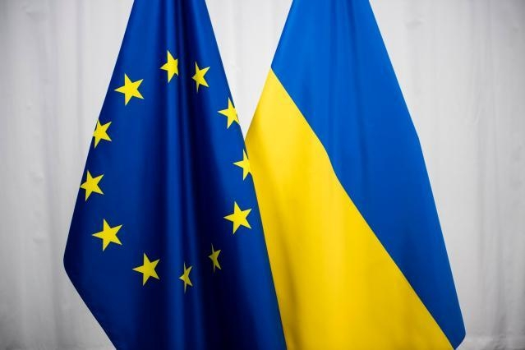
2022.: SOLIDARNOST EU-a S UKRAJINOM
ŠTO EU RADI?
#StandWithUkraine
Notes:
Europu je 24. veljače 2022. dočekala potresna vijest da su ruske vojne snage napale Ukrajinu. To nije samo napad na Ukrajinu, nego i na vrijednosti Europske unije. Budući da je Unija izgrađena na miru, demokraciji i vladavini prava, zlodjela koja se događaju na našoj granici živo nas podsjećaju na razloge zbog kojih je EU osnovan. EU je na ovu krizu reagirao ujedinjeno, snažno i brzo, baš kao i na brojne izazove prethodne godine.
https://ec.europa.eu/info/strategy/priorities-2019-2024/stronger-europe-world/eu-solidarity-ukraine_hr

Slide 27
2022.: EUROPSKA GODINA MLADIH
Europska godina mladih
© EUROPEAN UNION
ŠTO EU RADI?
Notes:
Europska godina mladih: 2022. je Europska godina mladih. U okviru te inicijative promicale su se mogućnosti koje se nude mladima, a njih se poticalo da budu aktivni, angažirani građani. Cilj je bio mladima pružiti više kvalitetnih mogućnosti za napredak. Više informacija o ishodima te inicijative: Što je Europska godina mladih? |Europski portal za mlade (europa.eu)

Slide 28
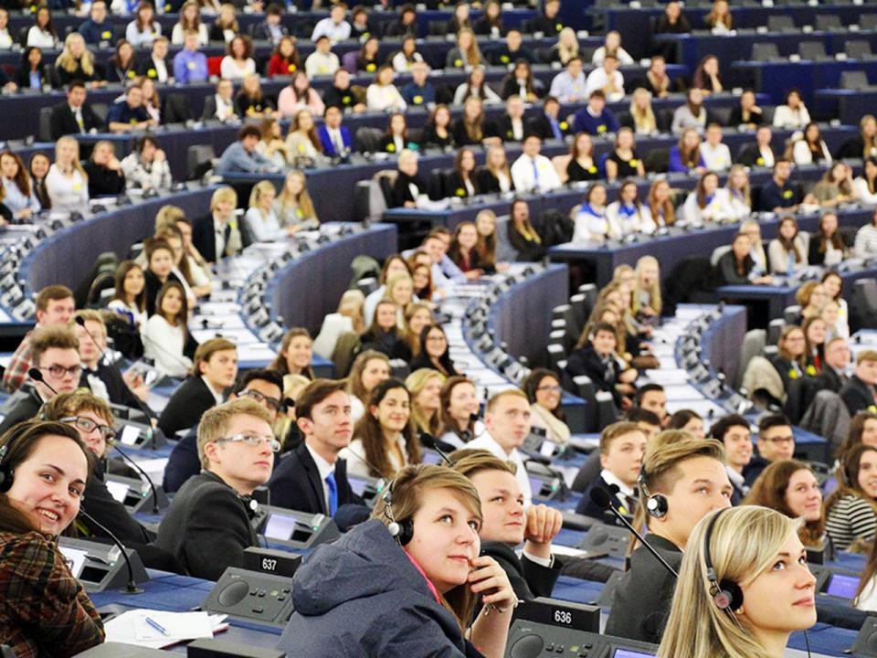
Za koje teme smatrate da bi trebale biti prioritet europskih institucija?
© EUROPEAN UNION
Notes:
Primjeri tema:
ljudska prava (npr. prava LGBTI osoba)
okoliš (npr. klimatske promjene)
zapošljavanje (npr. kako pronaći posao nakon studija)
mladi (npr. prilike za mlade)
socijalna uključivost (npr. rodna ravnopravnost)
obrazovanje (npr. kako studirati u drugoj zemlji / kako financirati studij nakon srednje škole)
zdravlje

Slide 29
KAKO FUNKCIONIRA EU?

Slide 30
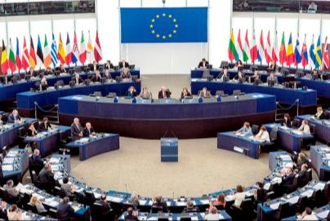
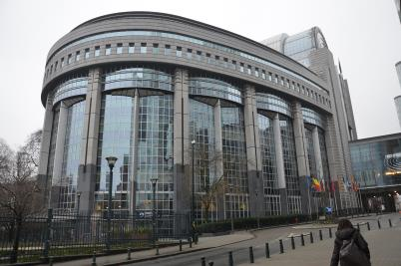
EUROPSKI PARLAMENT
glas je europskih građana
sastoji se od članova iz svih zemalja EU-a koje izravno biraju građani svakih pet godina
raspravlja o novim propisima koje predlaže Europska komisija
izmjenjuje (ako je to potrebno) i odobrava te propise zajedno s Vijećem
izabire predsjednika Europske komisije
odobrava proračun EU-a
održava najmanje 6 zasjedanja godišnje u Bruxellesu (u Belgiji), a 12 u Strasbourgu (u Francuskoj)
© EUROPEAN UNION
KAKO FUNKCIONIRA EU?
© Creative Commons Attribution-Share Alike 4.0 International
Notes:
Posjetite europarl.europa.eu, službenu stranicu Europskog parlamenta.

Slide 31
EUROPSKO VIJEĆE
okuplja čelnike zemalja ili vlada svih država članica EU-a
utvrđuje glavne prioritete EU-a i smjerove njegovih politika
najmanje četiri puta godišnje u Bruxellesu (u Belgiji) ili Luxembourgu (u Luksemburgu) održava europske sastanke na vrhu
ne donosi zakonodavne akte EU-a
KAKO FUNKCIONIRA EU?
© EUROPEAN UNION
Notes:
Posjetite consilium.europa.eu, službenu stranicu Vijeća Europske unije.

Slide 32
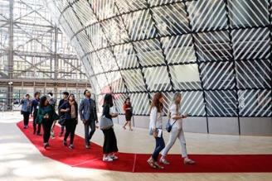
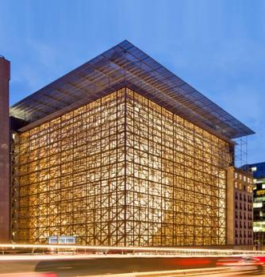
VIJEĆE EUROPSKE UNIJE
predstavlja vlade država članica EU-a
okuplja ministre država članica, koji se sastaju kako bi raspravljali o pitanjima važnima za EU (poljoprivreda, vanjski poslovi, pravosuđe itd.)
donosi odluke i odobrava zakonodavne prijedloge s Europskim parlamentom
ima rotirajuće predsjedništvo – svakih šest mjeseci njime predsjeda druga država članica
sastaje se u Bruxellesu ili Luxembourgu
© EUROPEAN UNION
KAKO FUNKCIONIRA EU?
© EUROPEAN UNION
Notes:
Posjetite consilium.europa.eu, službenu stranicu Vijeća Europske unije.

Slide 33
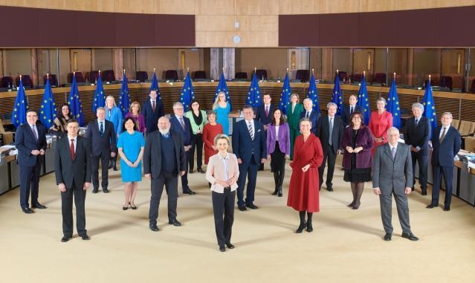
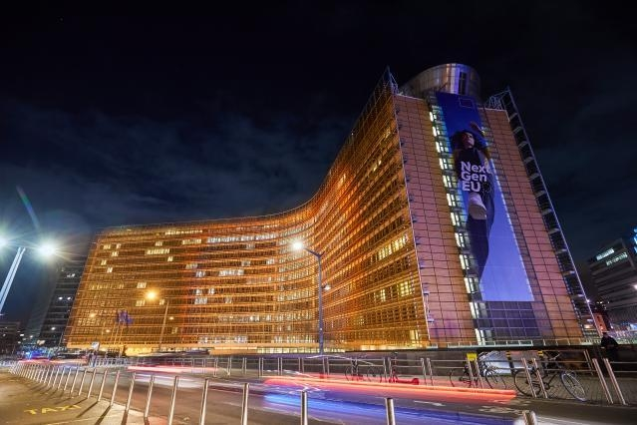
EUROPSKA KOMISIJA
zastupa zajedničke interese EU-a
sastoji se od predsjednika i po jednog povjerenika iz svake članice EU-a nadležnog za određeno područje
predlaže nove propise i programe
bira je Europski parlament na pet godina
upravlja politikama i proračunom EU-a
čuvarica je Ugovora EU-a
ima sjedište u Bruxellesu i Luxembourgu
© EUROPEAN UNION
KAKO FUNKCIONIRA EU?
© EUROPEAN UNION
© EUROPEAN UNION
Notes:
Posjetite ec.europa.eu, službenu stranicu Europske komisije.

Slide 34
ZAKONODAVSTVO EUROPSKE UNIJE: TKO ŠTO RADI?
Europska komisija
predlaže propis
donosi, mijenja ili odbija predloženi propis
Europski parlament
Vijeće Europske unije
ako se propis prihvati
KAKO FUNKCIONIRA EU?
Novi propis EU-a

Slide 35
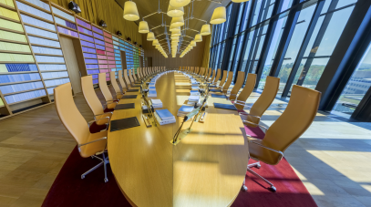
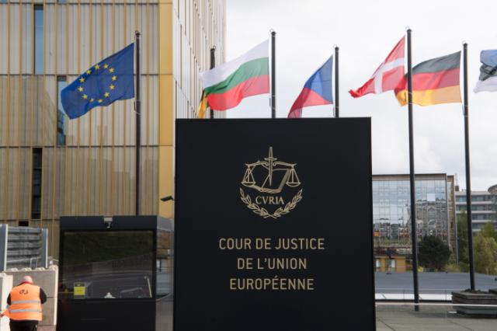
SUD EUROPSKE UNIJE
prati zakonodavstvo EU-a
osigurava da države članice poštuju propise EU-a
savjetuje nacionalne sudove o tumačenju tih propisa
izriče kazne državama članicama koje ne poštuju propise EU-a
provjerava jesu li ti propisi u skladu s temeljnim pravima (kao što je sloboda govora ili sloboda tiska)
sastoji se od jednog suca po državi članici
ima sjedište u Luxembourgu
© EUROPEAN UNION
KAKO FUNKCIONIRA EU?
© EUROPEAN UNION
Notes:
Posjetite curia.europa.eu, službenu stranicu Suda Europske unije.

Slide 36
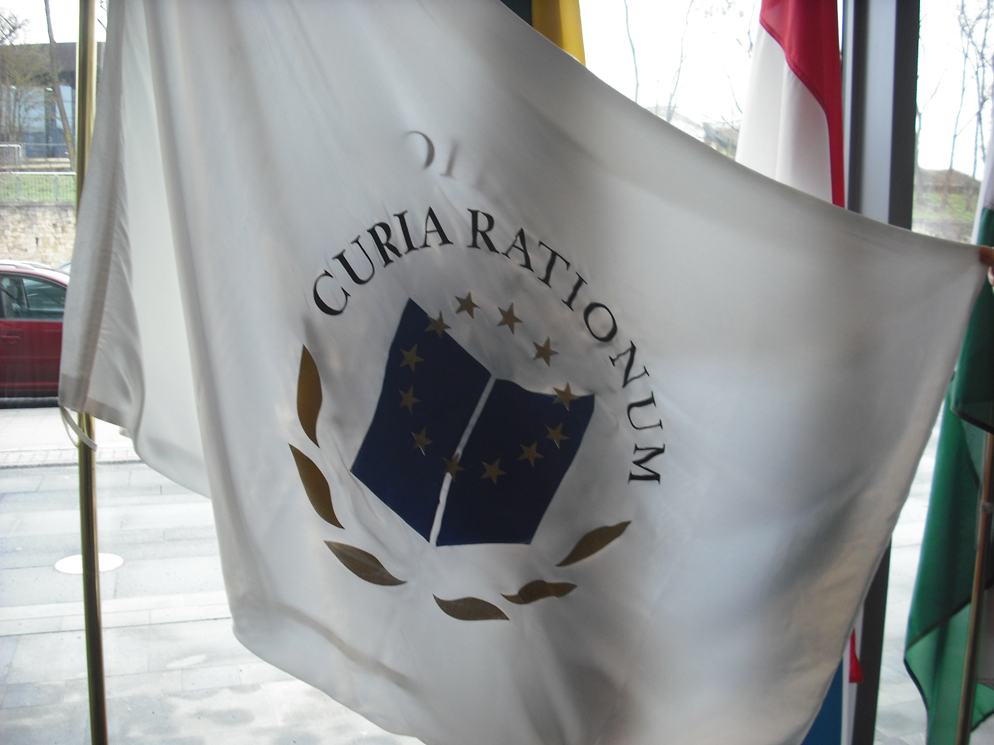
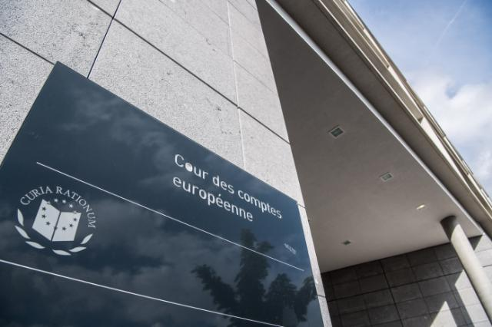
EUROPSKI REVIZORSKI SUD
provjerava troši li se proračun EU-a pravilno
prijavljuje prijevare, korupciju i druge nezakonite aktivnosti
savjetuje kreatore politika EU-a o tome kako najbolje iskoristiti sredstva iz proračuna
njegove članove imenuje Vijeće na šestogodišnji mandat
KAKO FUNKCIONIRA EU?
@TRANSPARENCY INTERNATIONAL
© EUROPEAN UNION
© EUROPEAN UNION
Notes:
Posjetite eca.europa.eu, službenu stranicu Europskog revizorskog suda.

Slide 37
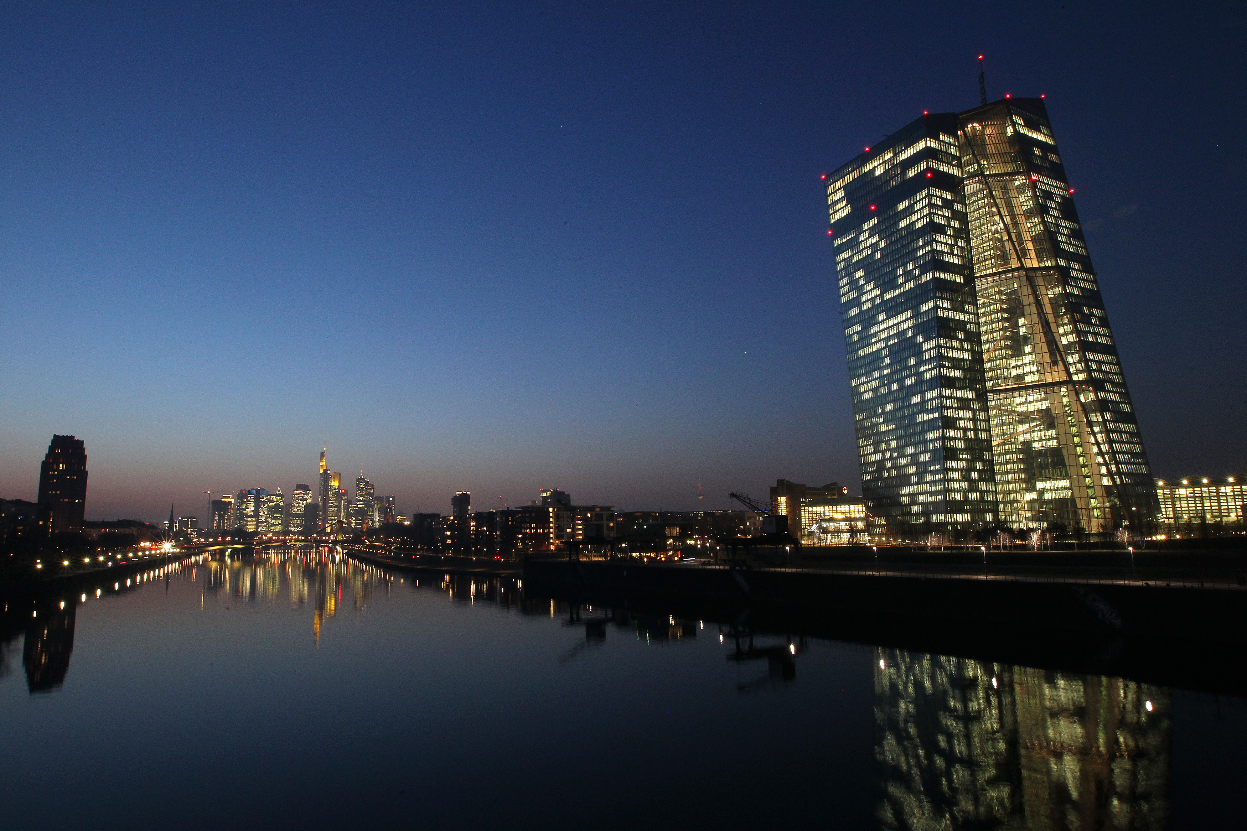
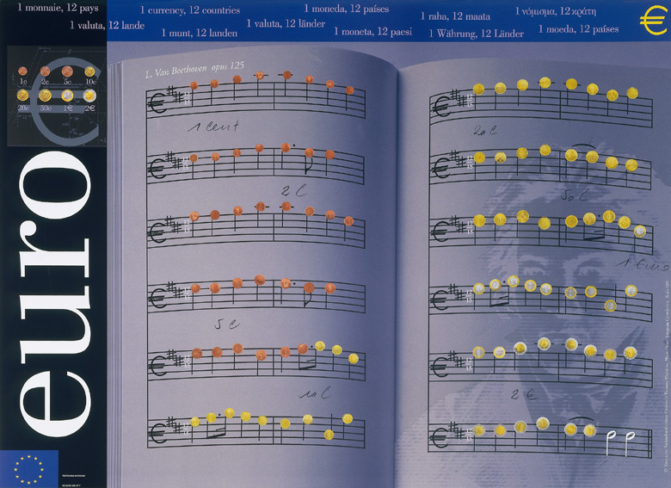
EUROPSKA SREDIŠNJA BANKA
vodi ekonomsku i monetarnu politiku EU-a
upravlja europskom valutom – eurom
odgovorna je za održavanje stabilnosti eura i cijena
utvrđuje kamatne stope za europodručje
surađuje sa središnjim nacionalnim bankama članica EU-a
ima šest članova koje Vijeće imenuje na osmogodišnji mandat koji se ne može produljiti
ima sjedište u Frankfurtu (u Njemačkoj)
© EUROPEAN UNION
KAKO FUNKCIONIRA EU?
© EUROPEAN UNION
Notes:
Posjetite ecb.europa.eu, službenu stranicu Europske središnje banke.

Slide 38
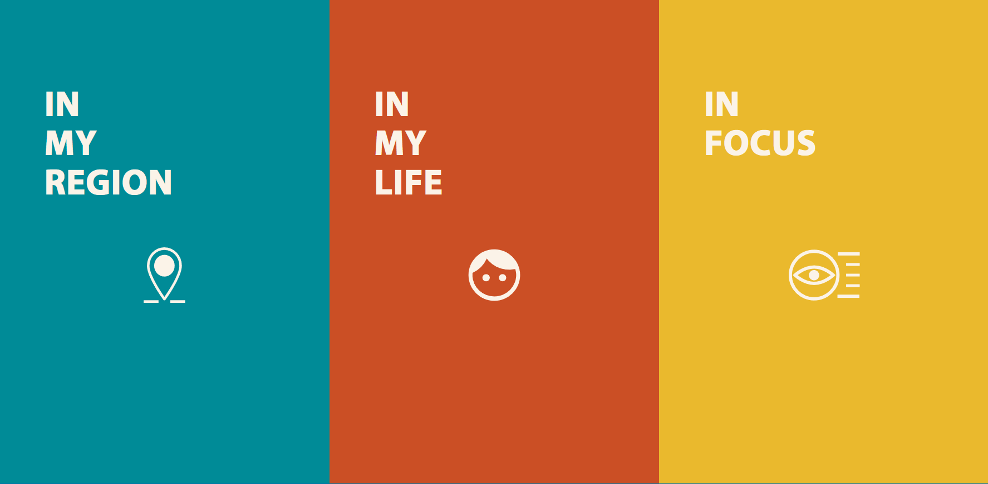
GDJE MOGU DOZNATI VIŠE O EU-u?
Internetske stranice
europa.eu
Što Europa čini za mene
what-europe-does-for-me.eu
Kutak za učenje
europa.eu/learning-corner/home_hr
Bilten Kutka za učenje
ec.europa.eu/newsroom/comm/user-subscriptions/1595/create
Ured za publikacije
publications.europa.eu
GDJE MOGU DOZNATI VIŠE O EU-u?

Slide 39
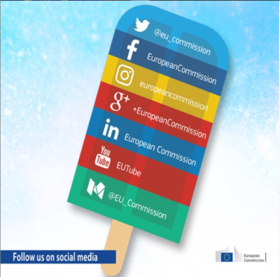
OSTANIMO U KONTAKTU
Osobno:
Na društvenim medijima:
> Imate pitanja o EU-u? Obratite se službi Europe Direct.
© EUROPEAN UNION
europa.eu/european-union/contact_hr
Besplatni broj telefona: 00 800 6 7 8 9 10 11
> Pronađite centar Europe Direct u svojoj blizini kako biste nas upoznali, postavili nam pitanja i razgovarali o EU-u
europa.eu/european-union/contact/meet-us_hr
Uz pomoć tražilice pronađite profile EU-a na društvenim mrežama.
europa.eu/european-union/contact/social-networks_hr
OSTANIMO U KONTAKTU

Slide 40
Hvala!
europa.eu/learning-corner
✉ COMM-A2@ec.europa.eu
© Europska unija, 2022
Osim ako je navedeno drukčije, ponovna uporaba ovog dokumenta dopuštena je u skladu s licencijom Creative Commons Attribution 4.0 International (CC BY 4.0) (https://creativecommons.org/licenses/by/4.0/). Za svaku uporabu ili umnožavanje elemenata koji nisu u vlasništvu Europske unije možda će biti potrebno zatražiti dopuštenje izravno od odgovarajućih nositelja prava.

